Slide 1

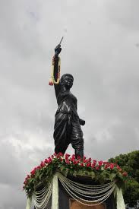

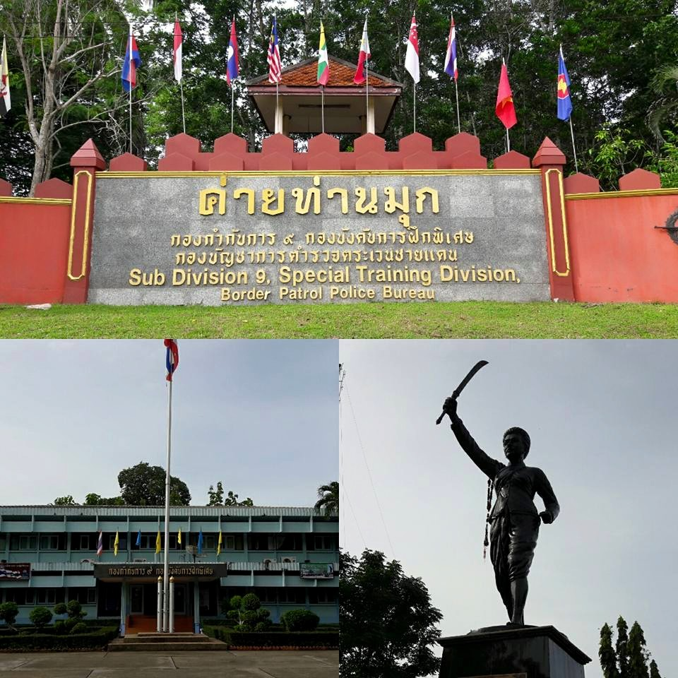
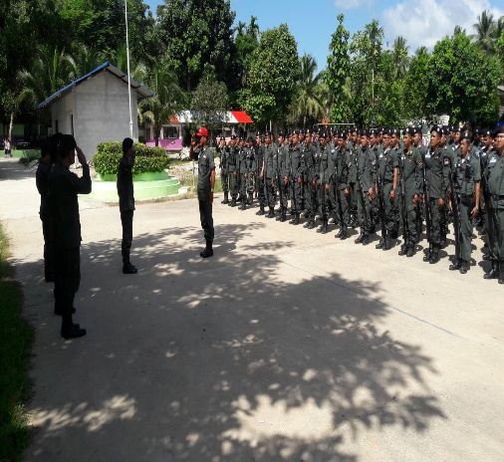
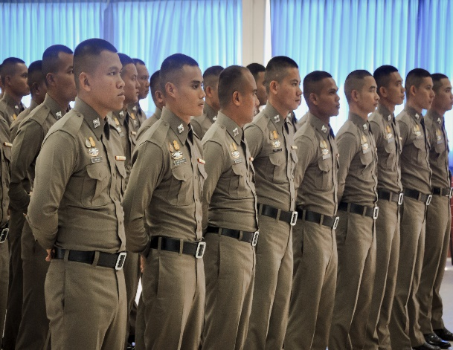
รายงานการประเมินตนเอง
Self Assessment Report (SAR)
ประจำปี ๒๕๖๔
ค่ายท่านมุก
กองกำกับการ ๙ กองบังคับการฝึกพิเศษ
กองบัญชาการตำรวจตระเวนชายแดน
ตำบลเขามีเกียรติ อำเภอสะเดา จังหวัดสงขลา

Slide 2
ค่ายท่านมุก
กองกำกับการ ๙ กองบังคับการฝึกพิเศษ
กองบัญชาการตำรวจตระเวนชายแดน
ตำบลเขามีเกียรติ อำเภอสะเดา จังหวัดสงขลา
Than Mook Camp
Commanding Division 9, Special Training Division
Border Patrol Police Headquarters
Khao Kiat Subdistrict, Sadao District, Songkhla Province

Slide 3

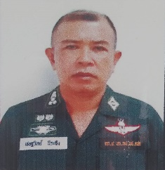
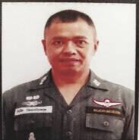
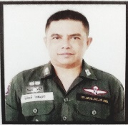

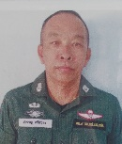
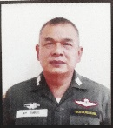
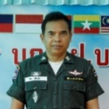
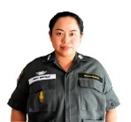
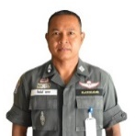
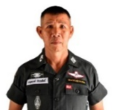
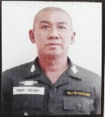
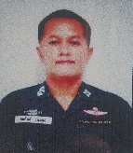
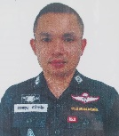
ผังการบังคับบัญชา ปี ๒๕๖๔
กก.๙ บก.กฝ.บช.ตชด.
พ.ต.อ.เชษฐวิทย์ นีระฮิง
ผกก.๙ บก.กฝ.บช.ตชด.
พ.ต.ท.ธีรภัค วัฒนนันทกุล
รอง ผกก.๙ บก.กฝ.บช.ตชด.
พ.ต.ท.พิทักษ์ ใจสมุทร
รอง ผกก.๙ บก.กฝ.บช.ตชด.
พ.ต.ท..สำราญ สว่างศรี
สว.กก.๙ บก.กฝ.บช.ตชด.
พ.ต.ท.ภูเบศ สกุลโสภณ
สว.กก.๙ บก.กฝ.บช.ตชด.
พ.ต.ต.อดุม แก้วชูเสน
สว.กก.๙ บก.กฝ.บช.ตชด.
พ.ต.ท.หญิง หทัยรัตน์ สุขศรีเจริญวงศ์
สว.กก.๙ บก.กฝ.บช.ตชด.
พ.ต.ต.สัมพันธ์ มรกต
ผบ.ร้อย 1
พ.ต.ต.ชาญณรงค์ อำนวยสิทธิ์
ผบ.ร้อย 2
พ.ต.ต.กฤษดา เพ็ชรมีค่าผบ.ร้อย 3
พ.ต.ท.คมศักดิ์ ขุนทอง
ผบ.ร้อย 4
พ.ต.ต.ธรรมนูญ ศรีประไพ
ผบ.ร้อย 5

Slide 4
- 10 -
1.15 โครงสร้างองค์กร
กก.9 บก.กฝ.บช.ตชด. เป็นหน่วยงานในสังกัด กองบังคับการฝึกพิเศษ กองบัญชาการตำรวจตระเวนชายแดน แบ่งการบริหารเป็น 4 ส่วน คือ
1. งานอำนวยการ เป็นหน่วยอำนวยการขององค์กร ประกอบด้วย งานธุรการกำลังพล วินัยและสวัสดิการ งานการฝึกอบรมและวิชาการ งานแผนงานและงบประมาณ งานการเงินและส่งกำลังบำรุง และกลุ่มงานฝึกเก็บกู้และทำลายวัตถุระเบิด
2. งานฝ่ายสนับสนุน ประกอบด้วย กองร้อยที่ 1 ได้แก่ งานด้านหมวดสื่อสาร หมวดพยาบาล หมวดขนส่ง หมวดรักษาความปลอดภัย และหมวดสูทกรรม
3. งานด้านการปฏิบัติการ ทำหน้าที่ด้านการฝึกหลักสูตรต่างๆ ได้แก่ กองร้อยที่ 2 – 5
4. กลุ่มงานฝึกเก็บกู้และทำลายวัตถุระเบิด
โครงสร้างองค์กร กองกำกับการ 9 กองบังคับการฝึกพิเศษ
กองบัญชาการตำรวจตระเวนชายแดน
กองบัญชาการตำรวจตระเวนชายแดน
กองบังคับการฝึกพิเศษ
กองกำกับการ 9 กองบังคับการฝึกพิเศษ
กองบัญชาการตำรวจตระเวนชายแดน
งานธุรการ กำลังพล วินัยและสวัสดิการ
งานการฝึกและวิชาการ
งานแผนงานและงบประมาณ
งานการเงินและส่งกำลังบำรุง
กองร้อยที่ 1
( สนับสนุน )
กองร้อยที่ 2 – 5
( การฝึก )
กลุ่มงานฝึกเก็บกู้และทำลายวัตถุระเบิด
มว.สื่อสาร
มว.ขนส่ง
มว.พยาบาล
มว.รปภ.
มว.สูทกรรม

Slide 5
- 11 -
1.16 โครงสร้างการบริหาร
กองกำกับการ 9 กองบังคับการฝึกพิเศษ กองบัญชาการตำรวจตระเวนชายแดน มีโครงสร้างการบริหาร ดังนี้
- ผู้กำกับการ 9 กองบังคับการฝึกพิเศษ กองบัญชาการตำรวจตระเวนชายแดน เป็นผู้กำกับดูแลบังคับบัญชา และเป็นผู้บริหารหน่วยงาน มีรองผู้กำกับการ 2 ท่าน คือ รองผู้กำกับการฝ่ายอำนวยการ และรองผู้กำกับการฝ่ายปฏิบัติการ
- รองผู้กำกับการ ( 1 ) เป็นผู้ดูแลและบังคับบัญชางานอำนวยการ เป็นหน่วยสนับสนุนขององค์กร ประกอบด้วย งานธุรการกำลังพล วินัยและสวัสดิการ งานการเงินและส่งกำลังบำรุง งานฝ่ายสนับสนุน ประกอบด้วย กองร้อยที่ 1 มีงานด้านการสื่อสาร งานด้านการพยาบาล งานด้านการขนส่ง งานด้านการรักษาความปลอดภัย และงานสูทกรรม
รองผู้กำกับการ ( 2 ) เป็นผู้ดูแลและบังคับบัญชางานด้านการปฏิบัติ เป็นหน่วยปฏิบัติ ทำหน้าที่ด้านการฝึกหลักสูตรต่างๆ ประกอบด้วย งานการฝึกและวิชาการ งานแผนงานและงบประมาณ กองร้อยที่ 2 – 5 และกลุ่มงานการฝึกและเก็บกู้และทำลายวัตถุระเบิด

Slide 6
- 12 -
โครงสร้างการบริหาร
กองกำกับการ 9 กองบังคับการฝึกพิเศษ กองบัญชาการตำรวจตระเวนชายแดน
ผู้กำกับการ 9 กองบังคับการฝึกพิเศษ
กองบัญชาการตำรวจตระเวนชายแดน
รองผู้กำกับการ 9 กองบังคับการฝึกพิเศษ
กองบัญชาการตำรวจตระเวนชายแดน
( 1 )
รองผู้กำกับการ 9 กองบังคับการฝึกพิเศษ
กองบัญชาการตำรวจตระเวนชายแดน
( 2 )
สารวัตรกองกำกับการ 9 กองบังคับการฝึกพิเศษ
กองบัญชาการตำรวจตระเวนชายแดน
( งานธุรการ กำลังพล วินัยและสวัสดิการ )
สารวัตรกองกำกับการ 9 กองบังคับการฝึกพิเศษ
กองบัญชาการตำรวจตระเวนชายแดน
( งานวิชาการ และการฝึก )
สารวัตรกองกำกับการ 9 กองบังคับการฝึกพิเศษ
กองบัญชาการตำรวจตระเวนชายแดน
( งานการเงิน และส่งกำลังบำรุง )
สารวัตรกองกำกับการ 9 กองบังคับการฝึกพิเศษ
กองบัญชาการตำรวจตระเวนชายแดน
( งานแผนงาน และงบประมาณ )
ผู้บังคับกองร้อยที่ 1 กองกำกับการ 9 กองบังคับการฝึกพิเศษ
กองบัญชาการตำรวจตระเวนชายแดน
( งานสนับสนุน )
ผู้บังคับกองร้อยที่ 2 - 5 กองกำกับการ 9 กองบังคับการฝึกพิเศษ
กองบัญชาการตำรวจตระเวนชายแดน
( งานการฝึก )
รองสารวัตรกลุ่มงานฝึกเก็บกู้ และทำลายวัตถุระเบิด
กองกำกับการ 9 กองบังคับการฝึกพิเศษ
กองบัญชาการตำรวจตระเวนชายแดน

